Slide 1

二三层转发
原理简述
讲述人： 陈童
2022-07-25

Slide 2
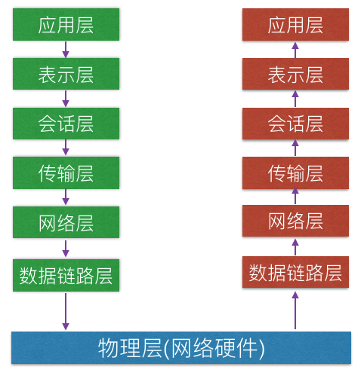
1.1 OSI七层网络模型
七层模型，也称为OSI(Open System Interconnection)参考模型。
建立七层模型的主要目的是为解决各种网络互联时遇到的兼容性问题。其最大的优点是将服务、接口和协议这三个概念明确地区分开来：服务说明某一层为上一层提供一些什么功能，接口说明上一层如何使用下层的服务，而协议则是如何实现本层的服务。
OSI的上面四层(应用层、表示层、会话层、传输层)为高层，为应用程序服务；下面三层(网络层、数据链路层、物理层)为低层，由操作系统支持。
本次主要讲解下三层中的网络层和数据链路层的数据转发原理。

Slide 3
1.2 OSI七层网络模型
网络层
为数据在节点之间传输创建逻辑链路，并分组转发数据
比如：一对子网间的数据包进行路由选择
常见：路由器、防火墙、IPv4、IPv6
分组数据包
packet
链路层
在通信的实体间建立数据链路链接
例如：将数据分帧、处理流量控制、物理寻址等
常见：网卡、网桥、二层交换机
帧
frame
物理层
为数据端设备提供原始比特流的传输的通路
例如：网络通信的数据传输介质，由电缆与设备共同构成
常见：网线、集线器、HUB等
比特
bit

Slide 4
1.3 网络数据流向
以我们日常用的微信为例子：
1.微信是否是应用程序？微信产生的数据是不是应用层数据？
微信是应用程序，因为微信是工作在应用层的。微信产生的数据是应用层数据。
2.数据的传输流向，以微信消息为例。
A端给B端发送消息 “你吃了没”，数据流向为>>
你吃了没->A端应用层->A端传输层->A端网络层->A端数据链路层->A端物理层->光电信号->B端物理层->B端数据链路层->B端网络层->B端传输层->B端应用层-》你吃了没
网络数据的转发需要先经历自己的网络协议栈，进而通过网络将数据转化成为光电信号，传输到对端机器。
对端机收到数据之后，需要经历自己的机器网络协议栈的层层向上提交，一直到将数据提交到应用层的应用程序。

Slide 5

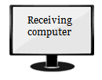
1.4 网络数据封装与分用
数据
应用层
应用层
发送端，由应用层，传输层、网络层、数据链路层，将数据进行层层封装，最终在物理层转换为bit流。
当数据达到接收端，进行跟发送端相反的操作，将数据层层拆封， 传递到应用层。
源端口、目的端口
传输层报头|数据
传输层
传输层
源IP、目的IP、协议号
网络层报头|数据
网络层
网络层
源mac、目的mac、帧类型
数据链路层报头|数据
数据链路层
数据链路层
二进制流
01010101010101
物理层

Slide 6
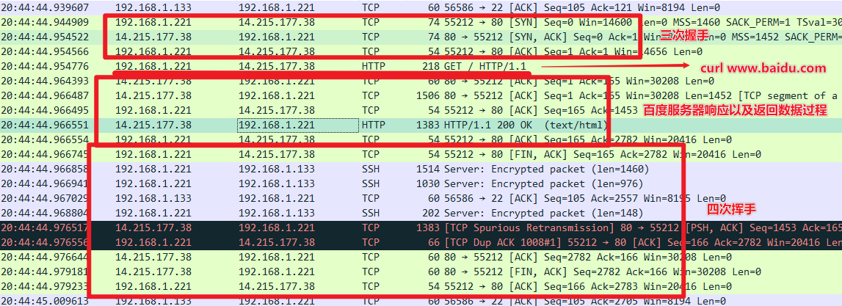
1.5 根据wireshark抓包分析
下图为一次完整的TCP通信过程，我们以抓包的方式去分析理解网络数据包的封装过程

Slide 7
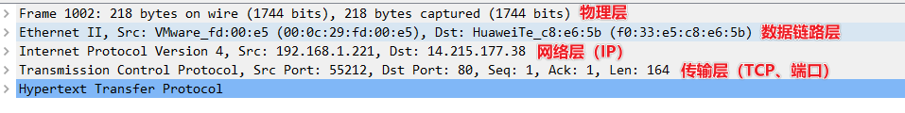
1.6 网络包分析
由下往上分别是传输层、网络层、数据链路层、物理层；
传输层：封装源端口和目的端口，以及确定传输协议为TCP；
网络层：封装源ip和目的ip，以及确定协议号为IPv4；
数据链路层：封装源mac和目的mac
物理层：负责传输bit流

Slide 8
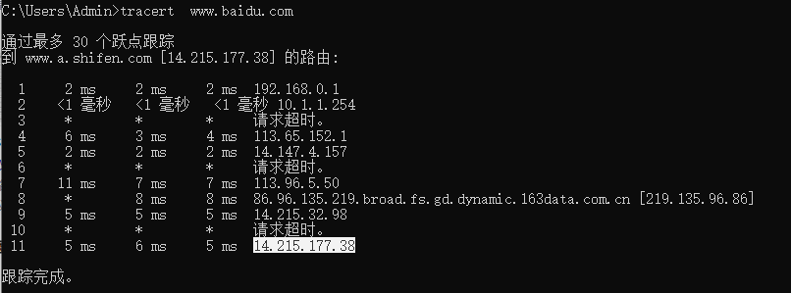
1.7 网络包分析
顺便提一下，如何确认这个 14.215.177.38 这ip就是百度服务器的ip
通过路由跟踪命令
windows： tracert www.baidu.com
linux ：traceroute www.baidu.com
便可以确认。

Slide 9
2.1 二层转发
什么是二层转发：
二层转发就是基于MAC地址进行数据包转发。所谓的二层，指的就是网络七层模型中的数据链路层。这就像是我们发快递，必然要知道收件人的姓名（这也就相当于收件人=目的IP，发件人=源IP）然后我们还需要知道对方的目的地址在哪。（目的地址和源地址就像是IP地址的掩码），如果我跟对方在同一个城市，那么我们就不需要使用快递，直接本地把快递给别人即可。这个就是二层转发，也就是当源IP和目的IP在同一个网段时，这时候只需要进行二层转发即可。
二层转发原理：
基于原MAC、目的MAC、MAC地址表进行业务转发。
MAC 地址：
MAC地址也就是物理地址，大小为48位，6个字节，前24位是厂商代码，后24位为序号，比如H3C厂商代码为00-0f-e2。
单播地址：第一个字节最低位为0，如 00-0f-e2-00-00-06
多播地址：第一个字节最低位为1，如 01-0f-e2-00-00-06
广播地址：48位全为1，如ff-ff-ff-ff-ff-ff

Slide 10
2.1 二层转发
通过ping的过程，了解二层转发。
前置条件：如下图，交换机端口1和端口2属于vlan 10。PC1接在端口1上，PC2接在端口2上。PC1的MAC地址为00:0C:29:FD:00:E5，IP地址为192.168.1.221，PC2的MAC地址为00:E0:4C:30:52:F8，IP地址为192.168.1.12。
PC-1
1
交换机
2
PC-2
mac：
00:0C:29:FD:00:E5
192.168.1.221
mac：
00:E0:4C:30:52:F8
ip：192.168.1.12

Slide 11
2.2 二层转发
PC1将目的IP与掩码进行按位与运算，得到目的IP的网络号，与本机网络号进行比较，发现是同一网段
pc1将目的ip与掩码进行按位与运算，得到目的ip的网络号，与本机的网络号进行比较，发现是同一网段
IP | 192.168.1.12 | 11000000 | 10101000 | 00000001 | 00001100
mask | 255.255.255.0 | 11111111 | 11111111 | 11111111 | 00000000
网络号 | 192.168.1.0 | 11000000 | 10101000 | 00000001 | 00000000
PC-1
交换机
PC-2
mac：
00:0C:29:FD:00:E5
192.168.1.221/24
mac：
00:E0:4C:30:52:F8
ip：192.168.1.12/24

Slide 12

2.3 二层转发
PC1查看本机ARP表里面是否有目的IP的ARP表项，发现没有查找到。
注：linux下，通过arp命令可以查看设备的arp表
PC-1
交换机
PC-2
mac：
00:0C:29:FD:00:E5
192.168.1.221
mac：
00:E0:4C:30:52:F8
ip：192.168.1.12

Slide 13
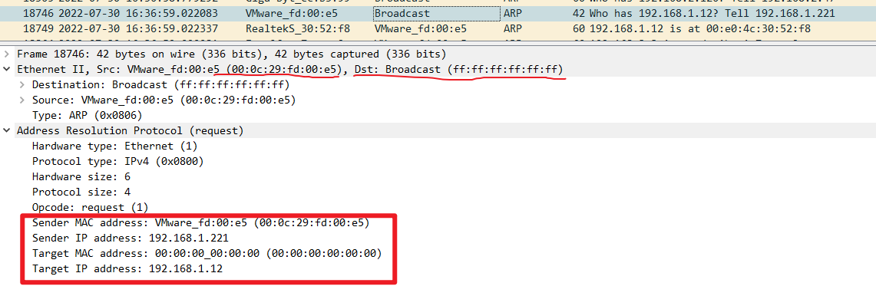
2.4 二层转发
PC1构造一个ARP请求报文，请求192.168.1.12的MAC地址，报文的源MAC为本机MAC，目的MAC为广播MAC（ff:ff:ff:ff:ff:ff），
PC1将ARP请求报文以广播形式发送出去。

Slide 14
2.5 二层转发
交换机从端口1接收到ARP请求报文，根据报文的源MAC地址创建一个MAC地址表项（FDB表）。
交换机从端口1接收到arp请求报文，根据报文的源mac地址创建一个mac地址表
mac地址 | vlan | 出口
00:0C:29:FD:00:E5 | 10 | 1
PC-1
1
交换机
2
PC-2
mac：
00:0C:29:FD:00:E5
192.168.1.221
mac：
00:E0:4C:30:52:F8
ip：192.168.1.12
注：FDB表即二层MAC地址表，记录MAC、端口、VLAN的对应关系，用于二层转发。

Slide 15
2.6 二层转发
交换机检查报文的目的MAC为广播MAC，将报文从除端口1以外的其他端口发送出去
交换机
PC-1
1
2
PC-2
mac：
00:0C:29:FD:00:E5
192.168.1.221
mac：
00:E0:4C:30:52:F8
ip：192.168.1.12

Slide 16
2.7 二层转发
PC2接收到ARP请求报文，检查其目的MAC为广播MAC，于是接收该报文
交换机
PC-1
1
2
PC-2
arp广播
mac：
00:0C:29:FD:00:E5
192.168.1.221
mac：
00:E0:4C:30:52:F8
ip：192.168.1.12

Slide 17
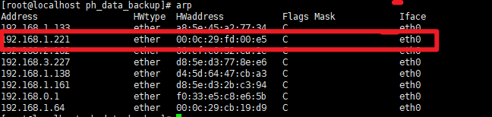
2.8 二层转发
PC2根据二层头中的类型字段确认是ARP报文，于是交给ARP模块处理；
ARP模块根据报文的源MAC和源IP，创建一个ARP表项，便于后续收发报文；
交换机
PC-1
1
2
PC-2
mac：
00:0C:29:FD:00:E5
192.168.1.221
mac：
00:E0:4C:30:52:F8
ip：192.168.1.12

Slide 18
2.9 二层转发
ARP模块发现请求的是本机IP地址的MAC地址，于是构造一个ARP应答报文，源MAC为本机MAC，目的MAC为PC1的MAC，告诉PC1本机的MAC地址。然后将该ARP应答报文发送出去
交换机
PC-1
1
2
PC-2
arp应答报文
mac：
00:0C:29:FD:00:E5
192.168.1.221
mac：
00:E0:4C:30:52:F8
ip：192.168.1.12

Slide 19
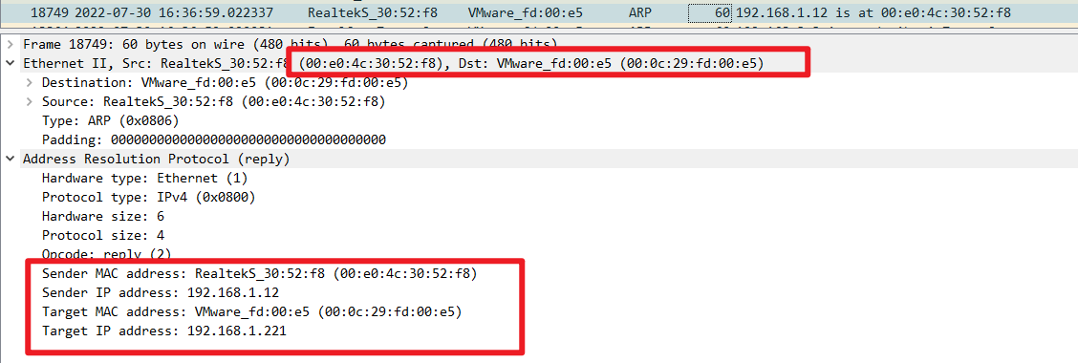
成功项目展示

Slide 20
2.10 二层转发
交换机从端口2接收到ARP应答报文，根据报文的源MAC学习PC2的MAC地址，并创建一个MAC表项；
交换机检查ARP应答报文的目的MAC，发现是一个单播MAC，于是查找本机的MAC地址表，匹配到之前已经创建的MAC地址表项，根据该MAC地址表项，将报文从端口1发送出去
mac地址 | vlan | 出口
00:0C:29:FD:00:E5 | 10 | 1
00:E0:4C:30:52:F8 | 10 | 2
交换机从端口1接收到arp请求报文，根据报文的源mac地址创建一个mac地址表
PC-1
1
交换机
2
PC-2
mac：
00:0C:29:FD:00:E5
192.168.1.221
mac：
00:E0:4C:30:52:F8
ip：192.168.1.12

Slide 21
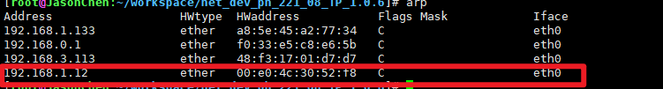
2.11 二层转发
PC1接收到ARP应答报文，检查目的MAC为本机MAC，于是接收该报文；
PC1根据报文中二层头中的类型字段确定是ARP报文，于是交个ARP模块处理；
ARP模块检查报文的ARP头，发现是对之前请求报文的应答，根据报文信息创建一个ARP表项
arp应答报文
交换机
PC-1
1
2
PC-2
mac：
00:0C:29:FD:00:E5
192.168.1.221
mac：
00:E0:4C:30:52:F8
ip：192.168.1.12

Slide 22
2.11 二层转发
PC1根据已经创建的ARP表项构造一个ICMP请求报文，源IP为本机IP，目的IP为PC2的IP，源MAC为本机MAC，目的MAC为PC2的MAC，并发送出去
交换机
PC-1
1
2
PC-2
icmp请求报文
mac：
00:0C:29:FD:00:E5
192.168.1.221
mac：
00:E0:4C:30:52:F8
ip：192.168.1.12
注：ICMP是Internet控制报文协议，主要用来检测网络通信故障和实现链路追踪，最典型的就是ping和tranceroute。

Slide 23
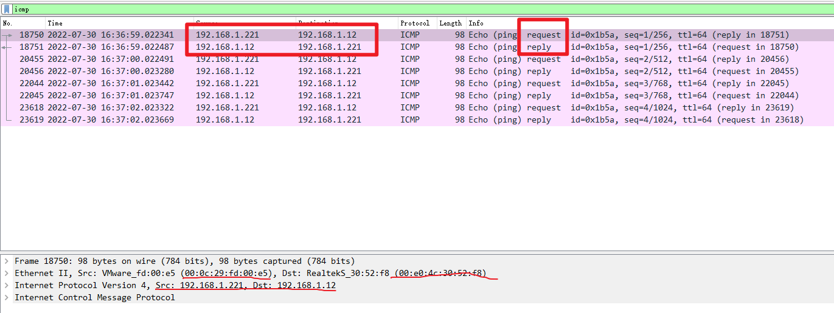
DATA ANLYSISREPORT

Slide 24
2.12 二层转发
交换机接收到ICMP请求报文，检查报文的源MAC，发现已经有相关MAC表项，于是更新表项的老化时间；
交换机检查ICMP请求报文的目的MAC，发现是一个单播MAC，查找本机的MAC地址表，匹配到之前已经创建的MAC地址表项，根据该表项，将报文从端口2发送出去
mac地址 | vlan | 出口
00:0C:29:FD:00:E5 | 10 | 1
00:E0:4C:30:52:F8 | 10 | 2
交换机
icmp请求报文
PC-1
1
2
PC-2
mac：
00:0C:29:FD:00:E5
192.168.1.221
mac：
00:E0:4C:30:52:F8
ip：192.168.1.12

Slide 25
2.13 二层转发
PC2接收到ICMP请求报文，检查其目的MAC为本机MAC，于是接收该报文；
PC2检查报文二层头中的类型字段，发现是IP报文，交给IP协议栈处理。IP协议栈检查IP头中的协议字段，发现是ICMP报文，交给ICMP模块处理；
交换机
PC-1
1
2
PC-2
icmp请求报文
mac：
00:0C:29:FD:00:E5
192.168.1.221
mac：
00:E0:4C:30:52:F8
ip：192.168.1.12

Slide 26
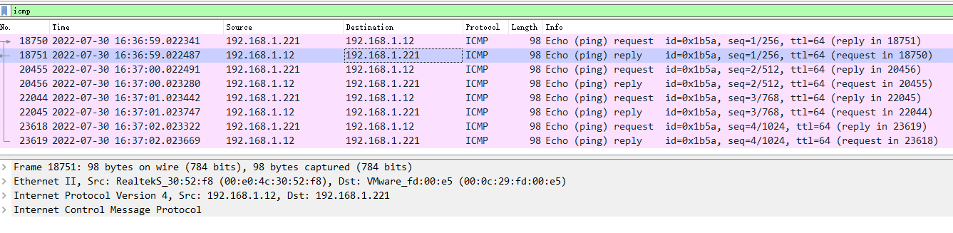
2.14 二层转发
PC-2的ICMP模块发现是ICMP请求报文，请求的是本机IP，于是构造一个ICMP应答报文，源MAC为本机MAC，源IP为本机IP，目的MAC为PC1的MAC，目的IP为PC1的IP，并将报文发送出去。
交换机
PC-1
1
2
PC-2
icmp响应报文
mac：
00:0C:29:FD:00:E5
192.168.1.221
mac：
00:E0:4C:30:52:F8
ip：192.168.1.12

Slide 27
2.15 二层转发
交换机从端口2接收到ICMP应答报文，检查该报文的源MAC，发现已经有该MAC地址的表项，于是更新表项的老化时间；
交换机检查该报文的目的MAC，发现是一个单播MAC，于是查找本机的MAC地址表，匹配到一个之前已经创建的MAC表项，根据该MAC表项从端口1将报文发送出去
交换机
icmp响应报文
PC-1
1
2
PC-2
mac：
00:0C:29:FD:00:E5
192.168.1.221
mac：
00:E0:4C:30:52:F8
ip：192.168.1.12

Slide 28
2.16 二层转发
PC1接收到ICMP应答报文，检查报文的目的MAC为本机MAC，于是接收该报文；
PC1根据报文的二层头中的类型字段发现是IP报文，交个IP协议栈处理，IP协议栈检查IP头中的协议字段，发现是ICMP报文，交个ICMP模块处理；
ICMP模块检查ICMP报文内容，发现该报文时对之前请求报文的应答，处理该报文，流程结束。
交换机
PC-1
1
2
PC-2
icmp响应报文
mac：
00:0C:29:FD:00:E5
192.168.1.221
mac：
00:E0:4C:30:52:F8
ip：192.168.1.12

Slide 29
2.17 二层转发-总结
Ping的过程隐含了一个ARP请求的过程。
Ping的第一个报文有可能不通，这是因为ARP请求的时间过长，导致第一个ping报文超时。
ARP表有老化时间，如果长时间没有跟目的主机通信，再次通信需要重新发起ARP请求。
两台主机之间处于同一网段的时候，交换机只做二层转发。

Slide 30
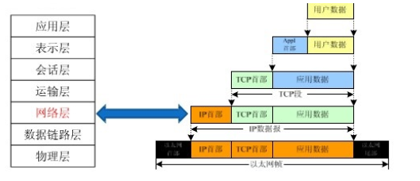
3.1 三层转发
1. 网络层的定义：
网络层（network layer ）：它位于OSI模型中的第三层，介于运输层与数据链路层之间，提供发信端到目标端之间的信息传输服务。网络层的数据以IP数据报的形式传输。
2. 路由器功能：
路由器是工作在OSI模型中第三层（网络层）的设备，主要作用就是连接不同的网络，提供寻址和中继数据包的服务，可以理解成不同网络之间的桥梁或者纽带。
3. IP协议：
IP提供了不可靠，无连接的数据报传送服务。它定义了在互联网上传输数据的具体格式。IP实现两个基本功能：寻址及分片。
IP地址由网络号（前24位）和主机号（后8位）两部分组成，网络号标识互联网中的一个特定网络，主机号标识在该网络中的一台特定主机，最常用的地址表示方法是点分十进制法。

Slide 31
3.2 三层转发
4. 基本的转发概念：
在数据通信网络中，设备之间的通信基本上是根据TCP/IP协议，在IP网络中运行的特定功能的设备，都可以称之为端系统，PC是一种最常见的端系统，网络中路由器、交换机就是用来互联不同的端系统，让它们进行透明的通信。
应用层
应用层
传输层
传输层
网络层
网络层
网络层
链路层
链路层
链路层
链路层
物理层
物理层
物理层
物理层
端系统
路由器
三层交换
交换机
二层交换
对端系统

Slide 32
3.3 三层转发
5. 三层转发基本原理
上一个章节讲述了二层转发，知道二层转发是一种基于OSI中的数据链路层的数据帧的存储转发技术，二层交换是依靠MAC地址来确定转发方向的。
那么，三层转发和二层转发有什么区别呢？
数据转发依靠的关键字不同，二层转发主要依靠MAC地址，而三层转发主要依靠IP地址。
数据交换的范围不同，二层交换指在同一网段内的通信，三层交换指跨网段的通信。
在三层转发的过程中，还要进行二层的封装。也就是说，在转发过程中二层帧头中的（源、目的）MAC地址是要改变的。但是IP数据报中的源IP和目的IP地址是不会改变的

Slide 33
3.4 三层转发讲解
路由器有多个端口，分别连接不同的数据链路。它通过识别目的 IP 地址的网络号，再根据路由表进行转发，路由表中有匹配的路由条目才会转发，无匹配的路由条目则直接丢弃。路由条目既可以手动设置静态路由，也可以通过路由协议自动生成动态路由。
当一台路由器收到一个数据包时，会执行如下步骤：
1. 对数据包进行解封装， 通过解封装，查看网络层头部信息的目的 IP 地址。
2. 在路由表中查找匹配的路由条目。
查找匹配的路由条目，就需要将数据包的目的 IP 地址与各个路由条目的网段地址先进行二进制与（ AND ）运算，再将运算结果与路由条目的网段地址进行比较，若一致则该条目与目的 IP 地址相匹配。最后，与所有路由条目完成运算和比较，可得到一条或多条相匹配的路由条目。也可能没有匹配的路由条目，那么丢弃数据包。

Slide 34
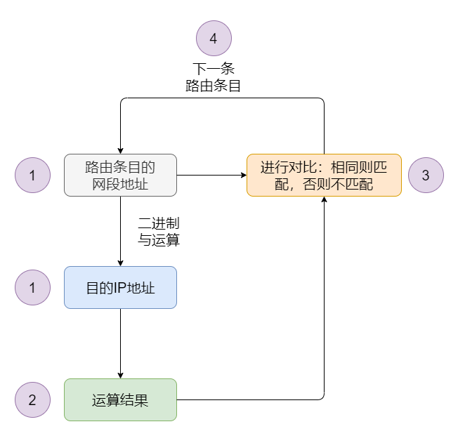
3.4 三层转发讲解

Slide 35
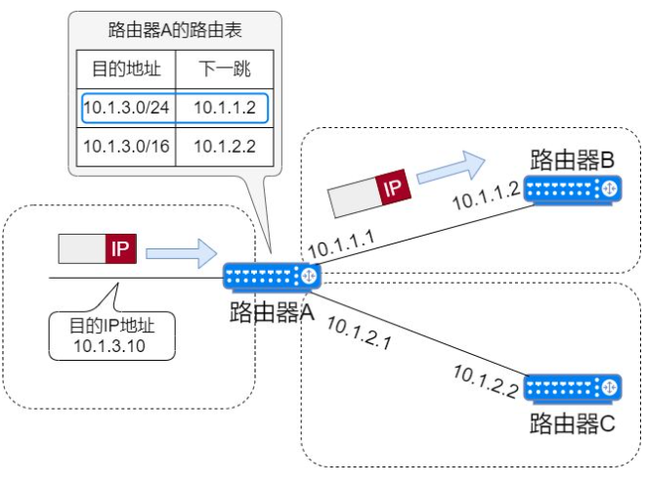
3.5 路由寻址
最长匹配原则：
从多个匹配项中选择掩码最长的路由条目。如果路由表中有多条路由条目都匹配数据包的目的 IP 地址，则路由器会选择掩码长度最长的路由条目。
例如：
10.1.3.10 的网络地址与 10.1.3.0/16（掩码255.255.0.0） 和 10.1.3.0/24（掩码255.255.255.0） 两项都匹配，这时应该选择匹配度最长的 10.1.3.0/24 。

Slide 36
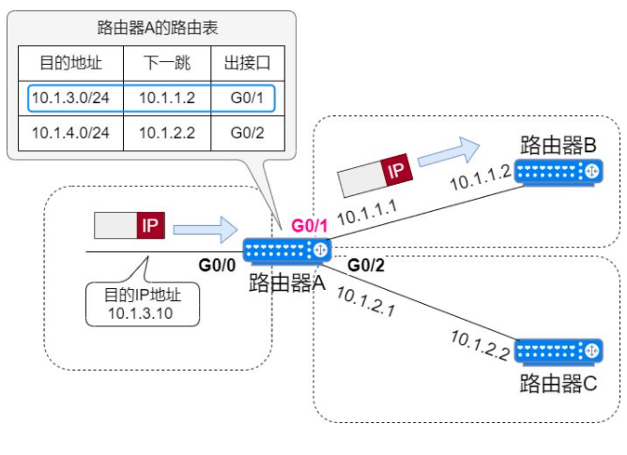
3.6 路由寻址
将数据包按照相应路由条目进行转发，路由条目中包含下一跳和出接口。
当路由器找到相应的路由条目后，它就会根据对应的下一跳和出接口，将数据包从出接口发送数据给下一跳设备。

Slide 37
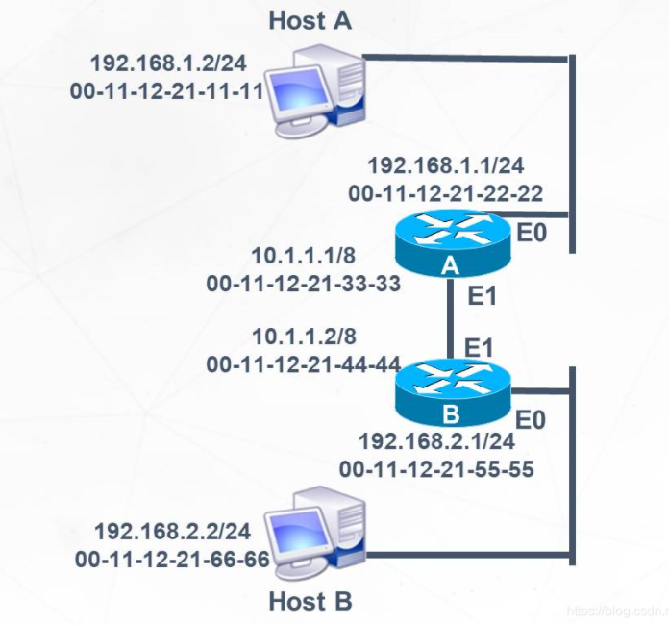
4.1 二三层转发详解
1.主机A向E0发送ARP广播帧
主机A 192.168.1.2 与主机B 192.168.2.2 进行跨网段通信。
3.主机A封装好数据，
发给路由器A
2. E0给主机A发送单播帧，告诉
主机A，E0端的mac
路由器A-路由表
5. 路由器A将数据转发给
路由器B。
路由器B收到数据包，
经过检查，发现
目标IP出口为B-E0。
则将数据包从E0转发
4. 路由器A收到数据包，通过分析获取目标
IP的网段，查路由表，找到E1出口，发送ARP广播帧。
路由器B收到广播帧，回复B-E1端口mac地址的单播帧
目的地址 | 下一跳 | 出接口
192.168.2.0/24 | 10.1.1.2/8 | E1
192.168.1.0/24 |  | E0
路由器B-路由表
7. E0收到主机B的arp单播帧，获取了主机B的mac地址，
重新封装数据。将数据转发主机B。主机B收到数据包，
拆封数据包，发现目的ip和目的mac都是自己。并且给
主机A回复响应包。由此，互联互通。
目的地址 | 下一跳 | 出接口
192.168.1.0/24 | 10.1.1.1/8 | E1
192.168.2.0/24 |  | E0
6. 由于是首次通信。故而封装数据，给主机B发送，获取主机Bmac地址。主机B给E0返回arp单播帧，告诉E0自己的mac地址

Slide 38
4.1 二三层转发
1.主机A不知道路由器A的E0端口网卡号，数据无法封装，所以此时主机A发送ARP广播帧给路由A的E0接口（广播帧的源IP和源MAC都是主机A，目标IP是路由A的E0端口的IP，目标MAC是FF-FF-FF-FF-FF-FF）
2. 路由A通过E0端口接收到广播帧，发现目标MAC是FF-FF-FF–FF-FF-FF，便会拆开MAC头部，发现目标IP是自己，便会对这个广播帧进行反馈，即以单播的形式发单播帧（源IP地址是192.168.1.1，源MAC地址：00-11-12-21-22-22（以下简称22）目标IP地址192.168.1.2，目标MAC是11）给主机A，并且把主机A的MAC地址记录在自己的MAC表中，主机A接受到了MAC地址，便满足四要素，把路由A的E0MAC地址记录在自己的MAC表中，可以开始进行数据帧的传输。主机A把目标MAC地址补上，发送给路由A；
3. 路由A从E0端口接收到这个数据帧，查看目标MAC发现是自己，便会拆开MAC头部，露出IP地址，查看目标IP所在网段，与自己的路由表对比，找到对应的接口E1，开始进行MAC封转发，源IP地址主机A，源MAC地址是路由A的E1端口的MAC地址00-11-12-21-33-33（以下简称33），目标IP是主机B，目标MAC是路由B的E1端口的MAC地址；但是因为第一次连接，路由A的mac地址表并没有路由B的E1端口的MAC地址，也就没有相应的目标地址，所以会丢弃这次的数据；
4. 路由A此时察觉到自己没有路由B的E1接口的MAC地址，便会主动对其发送ARP广播，广播帧中源IP和源MAC地址是自己，目标IP是路由B的E1接口的IP地址，目标MAC是FF-FF-FF-FF-FF-FF。路由B收到这个广播帧，发现目标MAC是FF-FF-FF-FF-FF-FF，便会对MAC头部进行拆开，并学习记录源MAC地址（即路由A的E1端口的MAC地址），发现里面的目标IP地址是自己，便会对这个广播帧进行反馈，即以单播的形式发单播帧（源IP地址是10.1.1.2，源MAC地址：00-11-12-21-33-33（以下简称33）目标IP地址10.1.1.1，目标MAC是00-11-12-21-33-33）发给路由A的E1端口；

Slide 39
4.1 二三层转发
5. 路由A此时查看广播帧，得到了路由B的E1接口的MAC地址，便会记录在自己的MAC表中。这时主机A发送的第二个PING包又发了过来，因为此时路由A知道了路由B的E1接口的MAC地址，满足四要素，会很顺畅的发送到路由B的E1端口。路由B的E1接口查看目标MAC是自己，便会拆开，露出目标IP地址。路由B将IP地址192.168.2.2对照自己的路由表得出对应得网段接口为E0，变会对数据进行封装处理；因为是第一次连接，所以路由B并不知道主机B的MAC地址，所以操作无法执行，第二个PING包便会在这里被丢弃；
6. 路由B为了以后可以正常通信便会发送广播帧（源IP地址是192.168.2.1，源MAC地址：00-11-12-21-55-55,目标IP地址192.168.2.2，目标MAC地址FF-FF-FF-FF-FF-FF）给主机B,主机B接收到这个广播帧，记录源MAC地址，还会把MAC头部拆掉，发现目标IP地址是自己，便会单播发出一个单薄帧（源IP地址是192.168.2.2，源MAC地址：00-11-12-21-66-66目标IP地址192.168.2.1，目标MAC是00-11-12-21-55-55）回应。
7. 路由B此时接收到单播帧，便会记录源MAC地址，即主机B的MAC地址，此时第三个PING也到了，路由B此时满足四要素，便可以把PING包转发给主机B，主机B接收到在发回去，便互联互通了。

Slide 40
5.1 扩展
什么是冲突域：
冲突域是指同一时间只有一台设备发送信息的范围，说白了就是一次只有一个设备发送信息，其他的只能等待。这很糟糕，因为如果同一个物理网段中的 两台设备同时传输数据，将发生冲突（即两台设备的数字信号将在线路上相互干扰），导致设备必须在以后重传数据。冲突对网络性能有严重的负面影响，因此绝对要避免冲突。
什么是广播域：
广播是一种信息的传播方式，指网络中的某一设备同时向网络中所有的其它设备发送数据，这个数据所能广播到的范围即为广播域(Broadcast Domain)。简单点说，广播域就是指网络中所有能接收到同样广播消息的设备的集合。
简单点说：
广播域就是说，如果站点发出一个广播信号后能接收到这个信号的范围，通常来说一个局域网就是一个广播域。（用路由器连接的除外）。冲突域是一个站点向另一个站点发出信号，除目的站点外，有多少站点能收到这个信号，这些站点就构成一个冲突域。

Slide 41
5.1 冲突域
1. 交换机隔离冲突域。
2. 交换机所有端口都在同一个广播域内，而每一个端口就是一个冲突域（通常我们都是一个端口接一台电脑）。
3. 为什么要隔离冲突域呢? 假设所有端口在一个冲突域，举个例子：

Slide 42
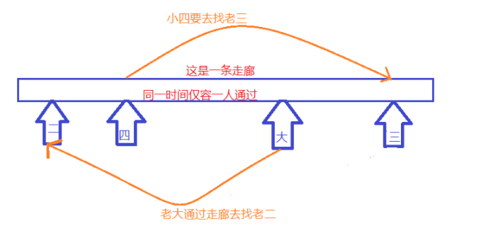
5.1 冲突域
话说老王有四个儿子，分别是老大、老二、老三和老四。老王忙活了一辈子，东拼西凑给四个儿子买了一间“跑道房”，何为跑道房（相当于HUB集线器）呢？就是四个儿子共用一条同时仅容一人通过的走廊。有一天，老二在自己的房门口大喊了一句：有人去爬山吗？共用这一条走廊的所有人都听见了老二的喊话，这就是“广播域”，然后老大回答说我也去，老大就顺着这条走廊出发去找老二；
接着，老三在自己的房门口又喊了一句：有人去滑冰吗？老四听见了就回话说我也去。然后就很偶然的出现的一个问题:老大和老四竟然在路上相遇了。前面我们已经说过了，这个走廊同一时间仅容一人通过，所以谁也过不去了，这就是“冲突域”。当局域网内的主机高达上千台，那么冲突域就会很大很容易造成网络的堵塞。
我的故事讲完了，那么我要提一个问题，如何尽最大可能避免冲突域呢？
为了有效避免冲突，局域网中使用交换机（Switch）来分割冲突域。对网络进行分割的原因是为了分离流量并创建更小的冲突域来使用户获得更高的带宽，否则同一时刻数据太多容易导致网络拥挤形成阻塞。

Slide 43
5.2 广播域
1. 路由器隔离广播域。
2. 隔离广播域：
根据IP地址或mac地址或端口进行划分，每一部分形成一个虚拟的局域网，这个虚拟的局域网就称为VLAN，这些主机发送的数据只能在本VLAN进行转发，不会向所有主机广播。这样就隔离了广播域。如果这些主机要向其他VLAN下的主机发送数据，则要通过三层交换机或是路由器。
3. V1、V2、V3、V4，每一个网络就是一个广播域。假设 PV1 包含了 V1、V2、V3、V4，那么PV1又是一个广播域，经过路由寻址后，里面的跨网段通信所发送的广播，
都被隔离在PV1 这个广播域中。
4. 如果网络太大不隔离广播域会
造成广播风暴拖累整个网络性能。
V2
192.168.2.0
V1
192.168.1.0
V4
192.168.3.0
V3
192.168.4.0

Slide 44
5.3 总结
在三层转发的过程中，还要进行二层的封装。也就是说，在三层转发过程中二层帧头中的（源、目的）MAC地址是要改变的。但是IP数据报中的源IP和目的IP地址是不会改变的。
我们得出结论：二层转发转发效率和速度高于三次转发。
作用：
三层转发用于跨网段
二层转发用于局域网
交换机隔离冲突域；
路由器隔离广播域；

Slide 45
谢谢观看
DATA ANLYSISREPORT

